Slide 1

TE163 Eletrotécnica
Prof. Carlos Gabriel Bianchin
bianchin@ufpr.br
Aula 2

Slide 2
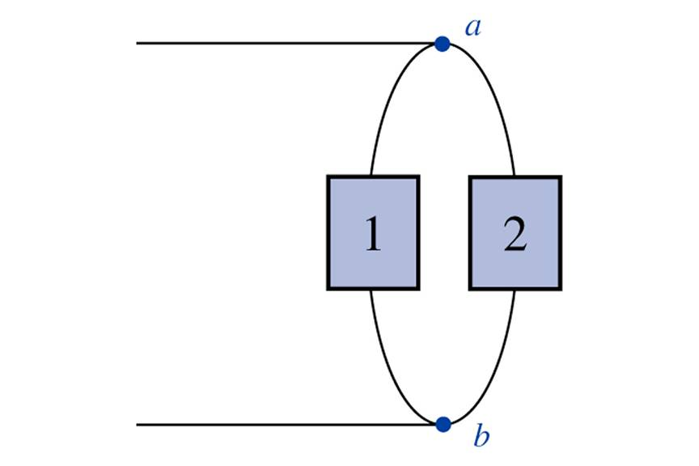
Associação de resistores em paralelo
Dois elementos, ramos ou circuitos estão ligados em paralelo quando possuem dois pontos em comum.
Os terminais a e b são comuns aos elementos 1 e 2, estes estão ligados em paralelo.

Slide 3
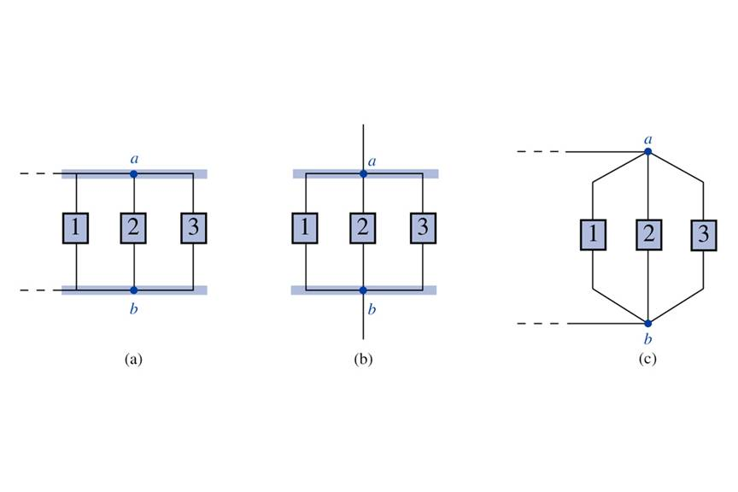
Associação de resistores

Slide 4
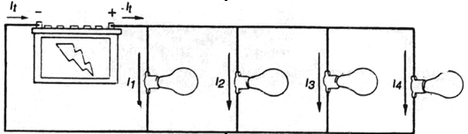
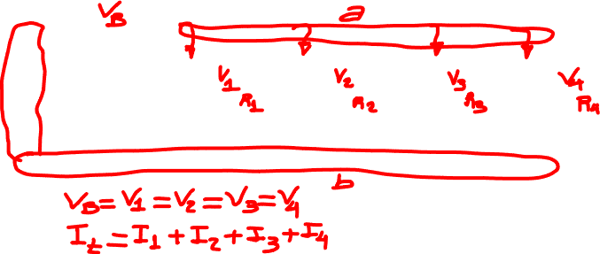
Circuito Paralelo
A corrente elétrica se divide entre seus consumidores, enquanto que a tensão em cada componente é a mesma da fonte (bateria).

Slide 5
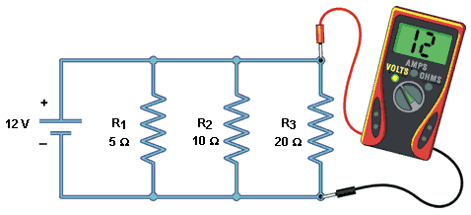
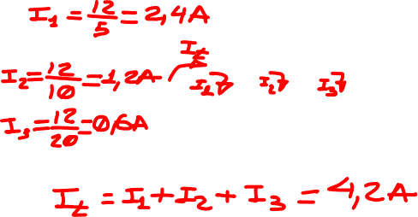
Circuito Paralelo
A corrente elétrica se divide entre seus consumidores, enquanto que a tensão em cada componente é a mesma da fonte (bateria).

Slide 6
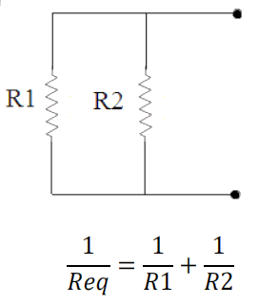
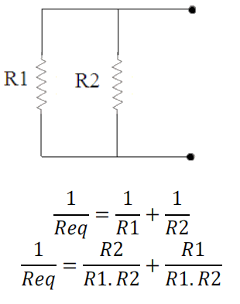


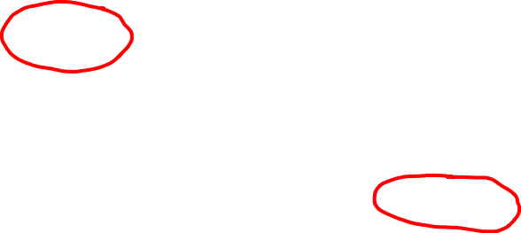
Associação de resistores em paralelo
Possuem dois terminais em comum
Os dispositivos em paralelo estão submetidos a mesma tensão
$$\frac{1}{R_{eq}}=\sum_{i=1}^{n}{\frac{1}{R_{i}}}$$
$$R_{eq}=\frac{R_{1}×R_{2}}{R_{1}+R_{2}}$$

Slide 7
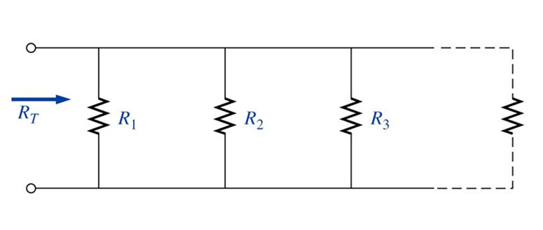
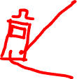
Associação de resistores
A resistência total (ou equivalente) de um conjunto de resistores em paralelo é sempre menor que a do resistor de menor resistência do conjunto.

Slide 8
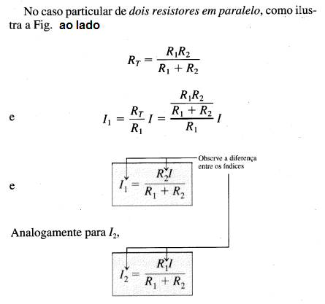
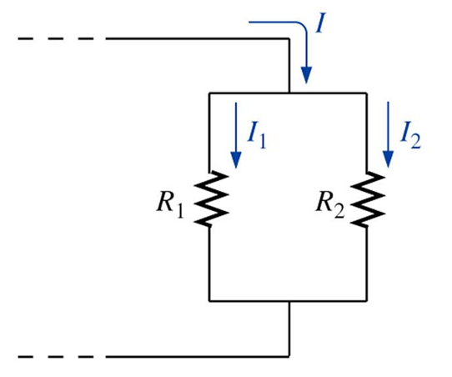
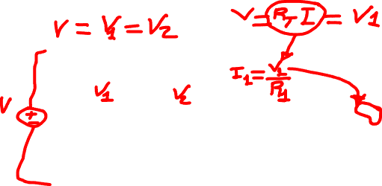
Divisão de Correntes

Slide 9
Divisão de Correntes
Req=(R1xR2)/(R1+R2)
Req=(12Ω x12Ω)/(12Ω +12Ω)
Req=6Ω
I
I=V/Req
I=12V/6Ω
I=2A
+
-
I1
12V
12Ω
I2
12Ω
Como R1=R2
Então I1=I2
I=I1+I2
Como I1=I2, I=I1x2 ou I=I2x2
Então, I1=I/2=1A e I2=I/2=1A
Se os elementos em paralelo tiverem resistências iguais, a corrente que passa por uma resistência será igual a corrente que passa pela outra resistência.
A corrente que passará por cada resistor terá valor igual a metade da corrente total I.

Slide 10
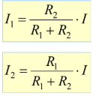

Divisão de Correntes
Req=(R1xR2)/(R1+R2)
Req=(12Ω x 6Ω)/(12Ω + 6Ω)
Req=4Ω
I
I=V/Req
I=12V/4Ω
I=3A
+
-
I1
12V
12Ω
I2
6Ω
Divisor de Correntes:
I1=[6Ω /(6Ω +12Ω)] x 3A
I1=[1/3] x 3A
I1=1A
I2=[12Ω /(6Ω +12Ω)] x 3A
I2=[2/3] x 3A
I2=2A
Se os elementos em paralelo tiverem resistências diferentes, o elemento de menor resistência será percorrido pela maior fração da corrente.
A razão entre os valores das correntes nos dois ramos será inversamente proporcional à razão entre as suas resistências.

Slide 11
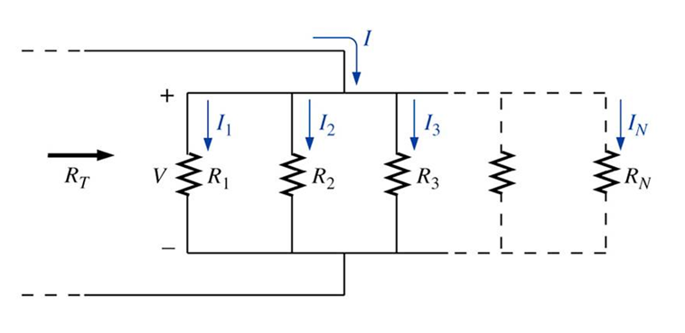
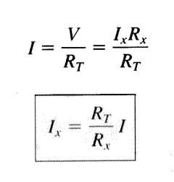
Divisão de Correntes

Slide 12
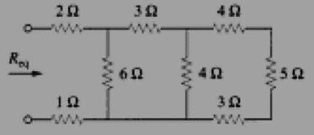
Associação de resistores
Determinar a resistência equivalente entre os terminais de entrada:
2Ω
3Ω
4Ω
R_{eq}
6Ω
4Ω
5Ω
1Ω
3Ω
Equivalentes

Slide 13
Associação de resistores
Determinar a resistência equivalente entre os terminais de entrada:
2Ω
3Ω
4Ω
R_{eq1}= 4Ω + 5Ω = 9Ω
R_{eq}
6Ω
4Ω
5Ω
1Ω
3Ω
2Ω
3Ω
9Ω
R_{eq}
6Ω
4Ω
1Ω
3Ω

Slide 14
Associação de resistores
Determinar a resistência equivalente entre os terminais de entrada:
2Ω
3Ω
9Ω
R_{eq}
R_{eq2}= 9Ω + 3Ω = 12Ω
6Ω
4Ω
1Ω
3Ω
2Ω
3Ω
R_{eq}
6Ω
4Ω
12Ω
1Ω

Slide 15

Associação de resistores
Determinar a resistência equivalente entre os terminais de entrada:
2Ω
3Ω
R_{eq}
6Ω
4Ω
12Ω
R_{eq3}= 4Ω // 12Ω
1Ω
R_{eq3}= [(4 Ω x12 Ω)/(4 Ω +12 Ω)]
R_{eq3}= 3 Ω
2Ω
3Ω
R_{eq}
6Ω
3Ω
1Ω

Slide 16
Associação de resistores
Determinar a resistência equivalente entre os terminais de entrada:
2Ω
3Ω
R_{eq4}= 3Ω + 3Ω = 6Ω
R_{eq}
6Ω
3Ω
1Ω
2Ω
R_{eq}
6Ω
6Ω
1Ω

Slide 17
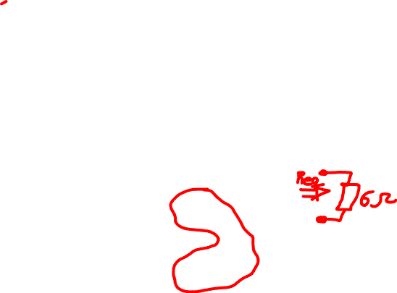
Associação de resistores
Determinar a resistência equivalente entre os terminais de entrada:
2Ω
R_{eq}
R_{eq5}= 6Ω // 6Ω
6Ω
6Ω
1Ω
R_{eq5}= [(6 Ω x 6 Ω)/(6 Ω + 6 Ω)]
R_{eq5}= 3 Ω
2Ω
R_{eq}
3Ω
R_{eq6}= 2Ω + 3Ω + 1Ω
1Ω
R_{eq6} = 6Ω

Slide 18
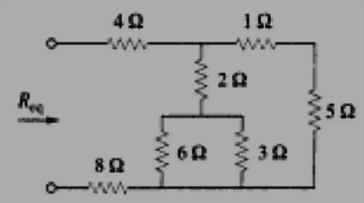
Associação de resistores
Determinar a resistência equivalente entre os terminais de entrada:
4Ω
1Ω
R_{eq}
2Ω
5Ω
8Ω
6Ω
3Ω
ou

Slide 19
Associação de resistores
Determinar a resistência equivalente entre os terminais de entrada:
4Ω
1Ω
R_{eq1}= 1Ω + 5Ω = 6Ω
R_{eq}
2Ω
5Ω
8Ω
6Ω
3Ω
4Ω
R_{eq}
2Ω
6Ω
8Ω
6Ω
3Ω

Slide 20
Associação de resistores
Determinar a resistência equivalente entre os terminais de entrada:
4Ω
R_{eq}
2Ω
R_{eq2}= 6Ω // 3Ω
6Ω
R_{eq2}= [(6 Ω x 3 Ω)/(6 Ω + 3 Ω)]
8Ω
6Ω
3Ω
R_{eq2}= 2 Ω
4Ω
R_{eq}
2Ω
6Ω
2Ω
8Ω

Slide 21
Associação de resistores
Determinar a resistência equivalente entre os terminais de entrada:
4Ω
R_{eq3}= 2Ω + 2Ω = 4Ω
R_{eq}
2Ω
6Ω
2Ω
8Ω
4Ω
R_{eq}
4Ω
6Ω
8Ω

Slide 22
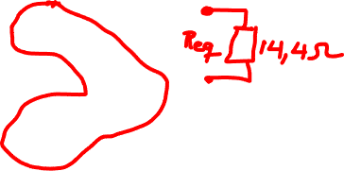
Associação de resistores
Determinar a resistência equivalente entre os terminais de entrada:
4Ω
R_{eq}
R_{eq4}= 6Ω // 4Ω
4Ω
6Ω
R_{eq4}= [(6 Ω x 4 Ω)/(6 Ω + 4 Ω)]
8Ω
R_{eq4}= 2,4 Ω
4Ω
R_{eq}
2,4Ω
8Ω
R_{eq5}= 4Ω + 2,4Ω + 8Ω
R_{eq6} = 14,4Ω

Slide 23
Corrente Alternada

Slide 24
Conceitos fundamentais em C.A.
Sinal de corrente alternada é aquele que alterna de sentido regularmente.

Slide 25
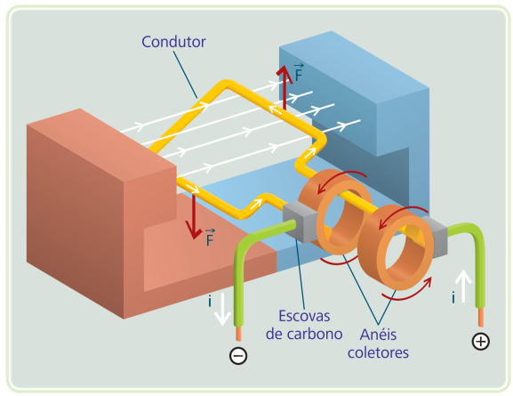
Gerador de corrente alternada elementar
Os geradores de corrente alternada, também denominados alternadores, são máquinas destinadas a converter energia mecânica em energia elétrica. A transformação de energia nos geradores fundamenta-se nas Leis de Faraday e Lenz. O gerador elementar monofásico de CA foi concebido por Michael Faraday em 1831, na Inglaterra. Aproximadamente na mesma época também foi concebido por Joseph Henry, nos Estados Unidos. Ele era constituído por uma espira que girava entre os polos de um ímã.
Esquema de gerador monofásico elementar
Fonte: Rêgo e Rodrigues (2015)

Slide 26
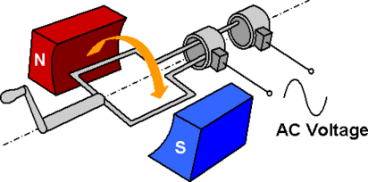


Tensão alternada senoidal
N é o número de espiras
Φ é o fluxo magnético
$$∅$$
Tensão C.A.
$$e_{ind}=N.\frac{d∅}{dt}$$

Slide 27
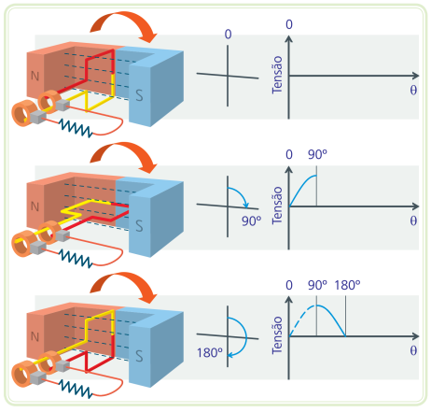

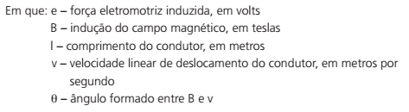
Gerador de corrente alternada elementar
No gerador monofásico elementar, uma espira gira em um campo magnético e produz uma força eletromotriz induzida (fem). Os terminais da bobina são ligados ao circuito externo por meio dos anéis coletores e escovas. As escovas são pequenos blocos de grafite (material condutor). Sem elas não seria possível estabelecer a força eletromotriz alternada (ou tensão alternada) de saída do gerador. A força eletromotriz e a corrente de um gerador elementar mudam de direção cada vez que a espira gira 180°. A tensão de saída deste gerador é alternada do tipo senoidal, de acordo a Figura abaixo, para uma volta completa da espira.
Os valores instantâneos da força eletromotriz podem ser calculados da seguinte maneira:
Fonte: Rêgo e Rodrigues (2015)

Slide 28

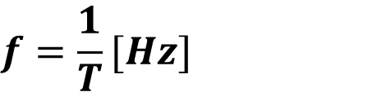

Frequência
Tensão C.A.
A é a amplitude máxima do sinal senoidal
ω é a velocidade angular
f é a frequência
A
$$e\left(t\right)=A.senωt [V]$$
T
$$ω=2πf [rad/s]$$
$$f=\frac{1}{T}[Hz]$$
No Brasil
60 Hz

Slide 29
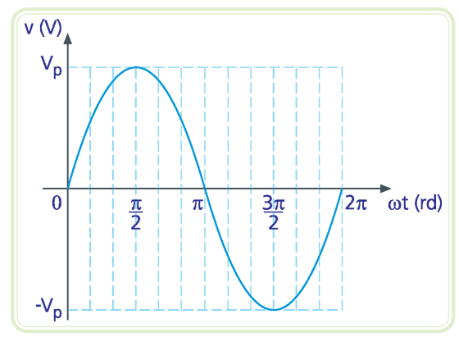
Forma de onda Senoidal
Fonte: Rêgo e Rodrigues (2015)

Slide 30
Forma de onda Senoidal
Ciclo Quando observa-se a repetição de um sinal senoidal entre dois pontos, diz-se que este sinal completou um ciclo. Isto fica mais claro quando observa-se o sinal se repetindo entre dois picos da forma de onda, por exemplo.
Fonte: Rêgo e Rodrigues (2015)

Slide 31
Forma de onda Senoidal
Período Medida de tempo que um sinal periódico leva para completar um ciclo. Geralmente o período é representado pela letra T e sua unidade no Sistema Internacional (SI) é dada em segundos.
Fonte: Rêgo e Rodrigues (2015)

Slide 32
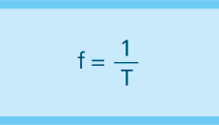
Forma de onda Senoidal
Frequência Medida do número de ciclos que um sinal periódico realiza durante um segundo. Geralmente a frequência é representada pela letra f e sua unidade no SI é dada em Hertz (Hz). Existe a seguinte relação entre a frequência e o período de um sinal:
Fonte: Rêgo e Rodrigues (2015)

Slide 33


Forma de onda Senoidal
Velocidade angular A velocidade angular ou frequência angular mede a variação do ângulo θ de um sinal senoidal em função do tempo. Geralmente, utiliza-se a letra grega ω para representá-la, e sua unidade no SI é dada em radiano por segundo (rd/s). Existem as seguintes relações entre o ângulo θ a velocidade angular ω de um sinal senoidal:
Quando t = T, tem-se que θ = 2 π, pode-se chegar à seguinte expressão:
Fonte: Rêgo e Rodrigues (2015)

Slide 34
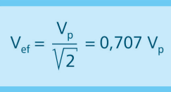
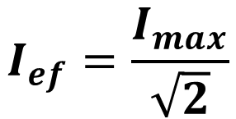


Forma de onda Senoidal
Valor eficaz O valor eficaz Vef ou Vrms de uma tensão alternada corresponde ao valor de uma tensão contínua que, se aplicada a uma resistência, faria com que ela dissipasse a mesma potência média caso fosse aplicada essa tensão alternada. Em outras palavras, o valor eficaz é uma maneira de comparar a produção de trabalho entre sistemas de corrente alternada e de corrente contínua.
rms Signifca Root Mean Square, ou seja, raiz média quadrática.
$$I_{ef}=\sqrt{\frac{1}{T}\int_{0}^{T}{i^{2}\left(t\right)dt}}$$
Matematicamente, tem-se para formas de onda senoidais a seguinte relação:
$$i\left(t\right)=I_{max}.senωt$$
$$I_{ef}=\frac{I_{max}}{\sqrt{2}}$$

Slide 35
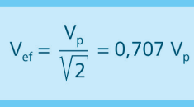
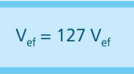
Forma de onda Senoidal
Valor eficaz O valor eficaz Vef ou Vrms de uma tensão alternada corresponde ao valor de uma tensão contínua que, se aplicada a uma resistência, faria com que ela dissipasse a mesma potência média caso fosse aplicada essa tensão alternada. Em outras palavras, o valor eficaz é uma maneira de comparar a produção de trabalho entre sistemas de corrente alternada e de corrente contínua.
Por exemplo, qual tensão em corrente contínua que deveria ser aplicada em um chuveiro elétrico para ele produzir a mesma quantidade de calor ao invés de ser aplicada uma tensão alternada com valor de pico Vp = 179,6 V?
A resposta é o valor eficaz dessa tensão. Matematicamente, tem-se para formas de onda senoidais a seguinte relação:
A relação entre valor de pico e valor efcaz também é válida para a corrente.
Fonte: Rêgo e Rodrigues (2015)

Slide 36


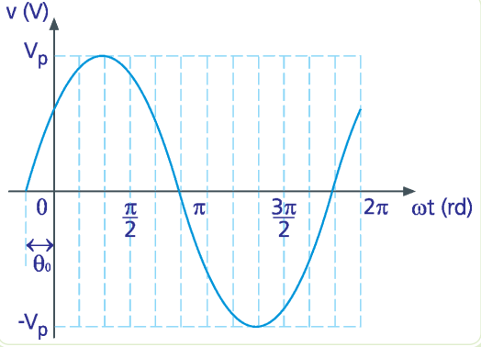
Forma de onda Senoidal
Fase inicial A fase inicial θ₀ de um sinal senoidal representa seu deslocamento angular em relação à origem, ou seja:
Exemplo de sinal senoidal adiantado de π/6 radianos (30°) em relação à origem
Fonte: Rêgo e Rodrigues (2015)

Slide 37
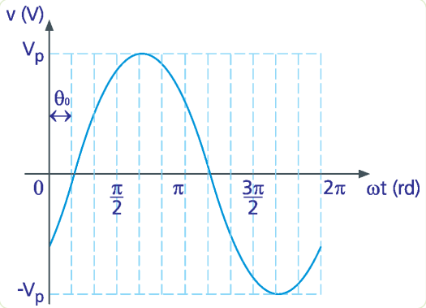
Forma de onda Senoidal
Fase inicial A fase inicial θ₀ de um sinal senoidal representa seu deslocamento angular em relação à origem, ou seja:
Exemplo de sinal senoidal atrasado de π/6 radianos (30°) em relação à origem.
Fonte: Rêgo e Rodrigues (2015)

Slide 38
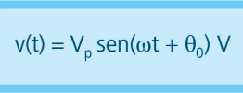
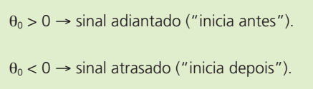
Forma de onda Senoidal
Representação matemática Um sinal senoidal em função do tempo, v(t), é representado de acordo com a seguinte expressão:
Fonte: Rêgo e Rodrigues (2015)

Slide 39
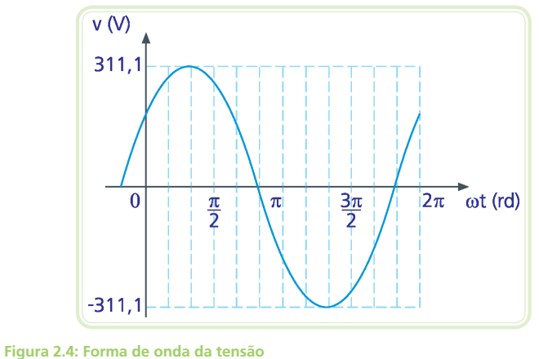
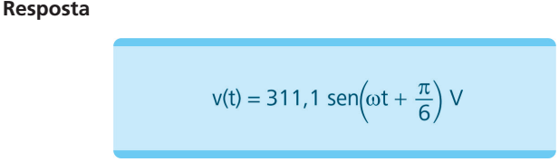
Exemplo 1
A forma de onda representadas a seguir foi observada em um osciloscópio. Esta é referente a uma rede de tensão alternada de 220 Vrms. Observe que a forma de onda está adiantada de 30° Represente matematicamente essas tensões em função do tempo.
Fonte: Rêgo e Rodrigues (2015)

Slide 40
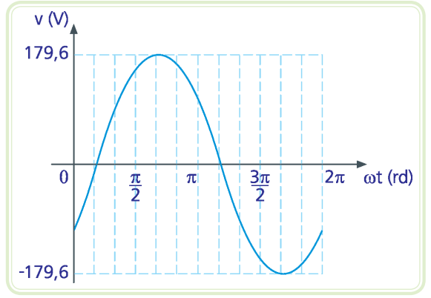
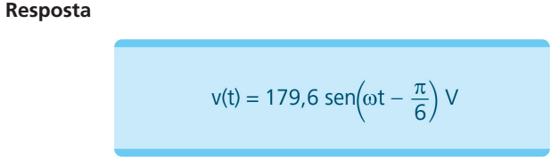
Exemplo 2
A forma de onda representadas a seguir foi observada em um osciloscópio. Esta referente a uma rede de tensão alternada de 127 Vrms. Observe que a forma de onda está atrasada de 30º. Represente matematicamente essas tensões em função do tempo.
Fonte: Rêgo e Rodrigues (2015)

Slide 41
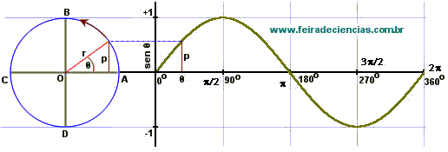





Representação fasorial
$$V_{max}$$
$$v_{A}\left(t\right)=V_{max}.senωt$$
$$V_{ef}$$
$${−V}_{max}$$
$$\dot{V}=V_{ef}∢θ$$

Slide 42
Circuitos Trifásicos

Slide 43
Introdução
Para realizar uma transmissão de energia elétrica a grandes distâncias era necessário um nível elevado de magnitude de tensão, e essa tecnologia de conversão para corrente contínua não era viável naquela época.
A mudança da transmissão de corrente continua para corrente alternada foi devido principalmente aos seguintes motivos:
O desenvolvimento e uso dos transformadores, permitindo a transmissão a grandes distâncias usando altos níveis de tensão, reduzindo as perdas elétricas dos sistemas e a queda de tensão;
A elevação/redução da magnitude de tensão é realizado com uma alta eficiência e a baixo custo através dos transformadores.
Surgimento de geradores e motores em corrente alternada, construtivamente mais simples, eficientes e baratos que as máquinas em corrente contínua;

Slide 44
Geração em corrente alternada (Monofásico)
Eixo magnético do enrolamento de armadura
B
θ
B
Caminho de fluxo
0
π
2π
θ
Enrolamento de campo
-a
e
e_{a}
a
Rotor
Enrolamento de armadura
0
t
Estator
Se o enrolamento de campo é excitado por uma corrente continua e o rotor gira a uma velocidade constante, então a tensão induzida (e) será proporcional à magnitude da densidade de fluxo (B).
Desvantagem: um espaço significante não é utilizado no estator e a existência de uma potência pulsante.
Sugestão: usar sistemas polifásicos.

Slide 45
Geração em corrente alternada (Trifásico)
Eixo magnético do enrolamento de armadura
θ
B
Caminho de fluxo
c
-b
0
π
2π
θ
Enrolamento de campo
-a
e
e_{a}
e_{b}
e_{c}
a
Rotor
Enrolamento de armadura
b
0
t
-c
Estator
Três bobinas defasadas em 120 graus elétricos no espaço geram um conjunto de três tensões de mesmo valor máximo, defasadas de 120 graus elétricos no tempo.
As três tensões são conhecidas como FASES.
No caso de conexão em Y, há dois valores de tensões distintas: tensão de fase e tensão entre duas fases qualquer.

Slide 46
Geração em corrente alternada
Porque usar um sistema trifásico?
Um gerador trifásico aproveita melhor o espaço físico, resultando em um gerador de tamanho reduzido e mais barato, comparado com os geradores monofásicos de igual potência.
Um sistema monofásico precisa de dois condutores; e um sistema trifásico (perfeitamente balanceado) precisa de três condutores, porém conduz três vezes mais potência. Na prática, devido a pequenos desequilíbrios inevitáveis, os sistemas trifásicos contam com um quarto condutor, o neutro.
Duas alternativas de distribuição: monofásico e trifásico, permitindo o fornecimento a consumidores domiciliares e industriais.
Os motores trifásicos são superiores aos motores monofásicos em rendimento, tamanho, fator de potência e capacidade de sobrecarga.

Slide 47
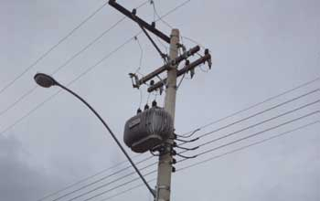
Sistema trifásico
Média tensão
3 fios
13,8 ou 34,5 kV
Baixa tensão
4 fios + IP
127/220 V
A B C
N
A
B
C
IP

Slide 48
Geração em corrente alternada
Ligação Delta ou Triângulo
Denominação: os condutores a, b e c são as fases o condutor conectado no ponto n é o neutro.
Ligação Estrela ou Y

Slide 49
Definições
Sistema de tensões trifásico simétrico: Três tensões senoidais de mesma magnitude, defasadas entre si de 120º ;
e
e_{a}
e_{b}
e_{c}
0
t

Slide 50
Definições
1. Tensão de fase: medida entre qualquer terminal do gerador ou carga e o centro-estrela;
2. Tensão de linha: medida entre quaisquer dois terminais do gerador ou da carga, nenhum deles sendo o centro-estrela;
3. Corrente de fase: corrente que percorre cada das bobinas do gerador ou da impedância da carga
4. Corrente de linha: corrente que percorre os condutores que conectam o gerador á carga, excetuado o neutro.

Slide 51
Ligações triângulo e estrela
Nos sistemas trifásicos podem ocorrer dois tipos de ligações:
Ligação em triângulo (Δ)
Ligação em estrela (Υ)
Desequilibrada
Equilibrada
Rede Trifásica
Gerador Trifásico
Triangulo
Estrela
a
A
Carga Trifásica
Triângulo
Estrela
b
B
c
C
n
Quando a carga e o gerador estão conectados em estrela.
Na carga trifásica é medida:
A potência trifásica.
As tensões de linha (entre duas fases) ou tensões de fases (entre uma fase e o neutro).
As correntes de linha (percorrendo a linha) ou corrente de fases (percorrendo a carga).

Slide 52
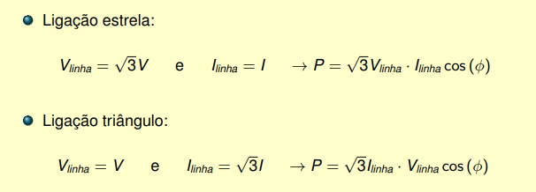
Ligações triângulo e estrela
Nos sistemas trifásicos podem ocorrer dois tipos de ligações:
Ligação em triângulo (Δ)
Ligação em estrela (Υ)
Desequilibrada
Equilibrada
Rede Trifásica
Gerador Trifásico
Triangulo
Estrela
a
A
Carga Trifásica
Triângulo
Estrela
b
B
c
C
n
Quando a carga e o gerador estão conectados em estrela.

Slide 53
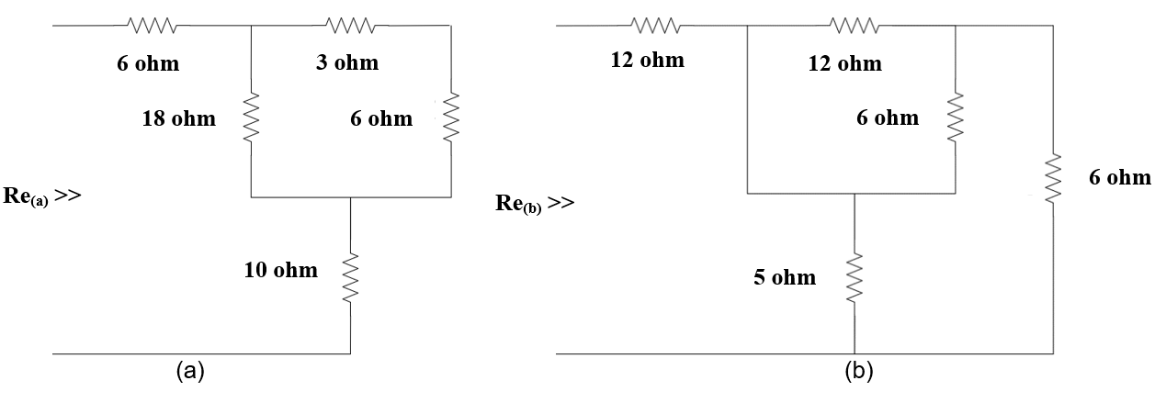
Exercício Aula 2
1- Determine a resistência equivalente vista dos terminais da fonte para os circuitos (a) e (b)

Slide 54
Exercício Aula 2
2- Quais as razões de se utilizar sistemas trifásicos em sistemas elétricos?
3- Calcule o valor de pico para os seguintes valores usuais de tensão eficazes:
Vrms=127V
Vrms=220V
Vrms=380V
Vrms=440V

